Slide 1
Actualités
« Thérapies ciblées des cancers du sein métastatiques »
Prof. Anthony Gonçalves
Oncologie médicale
Institut Paoli-Calmettes
INSERM U1068, CNRS U7258
Aix-Marseille Université
Centre de Recherche en Cancérologie de Marseille
Marseille

Slide 2
Introduction
Cancers du sein métastatiques (CSM)
  Maladie incurable
  Potentiel évolutif très hétérogènes
  Objectifs thérapeutiques
    Augmenter la survie
    Diminuer les symptômes
    Préserver la qualité de vie
Prise en charge organisée par « sous-types » (RE, RP, HER2)
  CSM HER2-positif = anti-HER2 et cytotoxiques
  CSM HER2-négatifs
    RE ou RP-positifs = hormonothérapie,cytotoxiques
    RE et RP-négatifs = TPN = cytotoxiques seulement

Slide 3
Plan
HER2+
  Première ligne
  Seconde et > ligne
  Arbre décisionnel
HER2-/RH+ = luminaux
  Optimisation HT = mTORi et CDK4/6i

Slide 4
CSM HER2-positifs

Slide 5
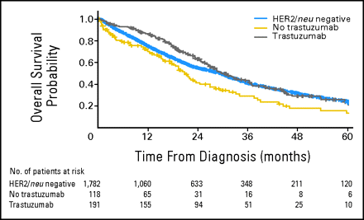
Nous avons changé l’Histoire…
Dawood et al. J Clin Oncol 2009

Slide 6

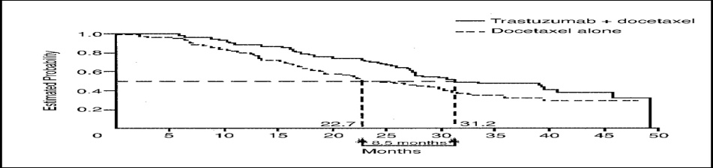
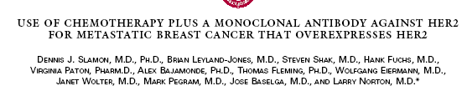
Traitements de première ligne (2000-2014)
CT cytotoxiques (Taxanes) + trastuzumab :
  ↑ réponse objective
  ↑ survie sans progression
  ↑ survie globale
Marty, M. et al. J Clin Oncol; 23:4265-4274 2005

Slide 7
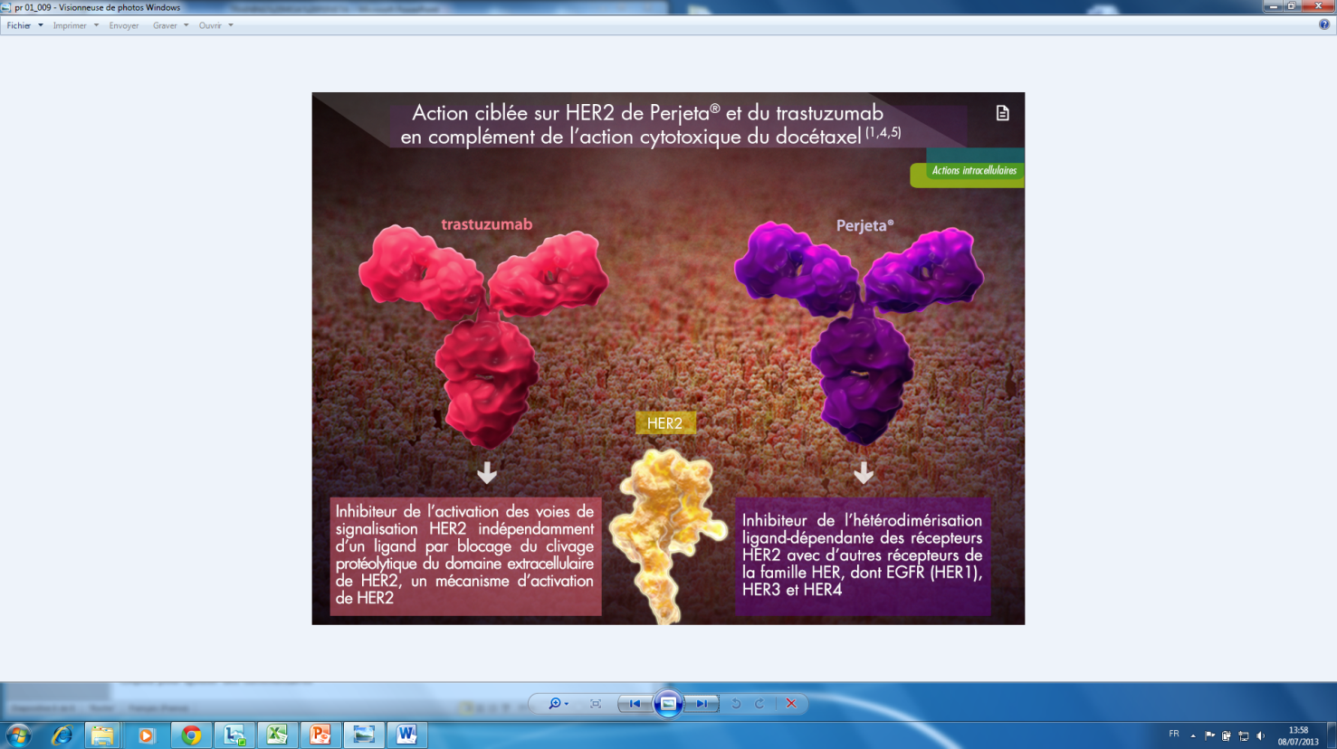
Traitements de première ligne :
En 2014…
Pertuzumab…
Anticorps monoclonal anti-HER2 (domaine extracellulaire)
Active l’ADCC

Slide 8
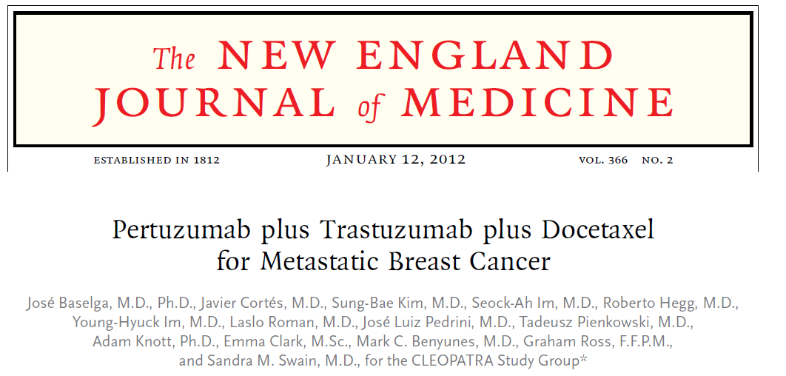
Traitements de première ligne :
En 2014…
Pertuzumab…
CLEOPATRA
Placebo + trastuzumab
PD
n = 406
Docétaxel*
≥ 6 cycles recommandés
Patients avec CSM
HER2-positif
confirmation centralisée
(n = 808)
1:1
Pertuzumab + trastuzumab
PD
n = 402
Docétaxel*
≥ 6 cycles recommandés

Slide 9
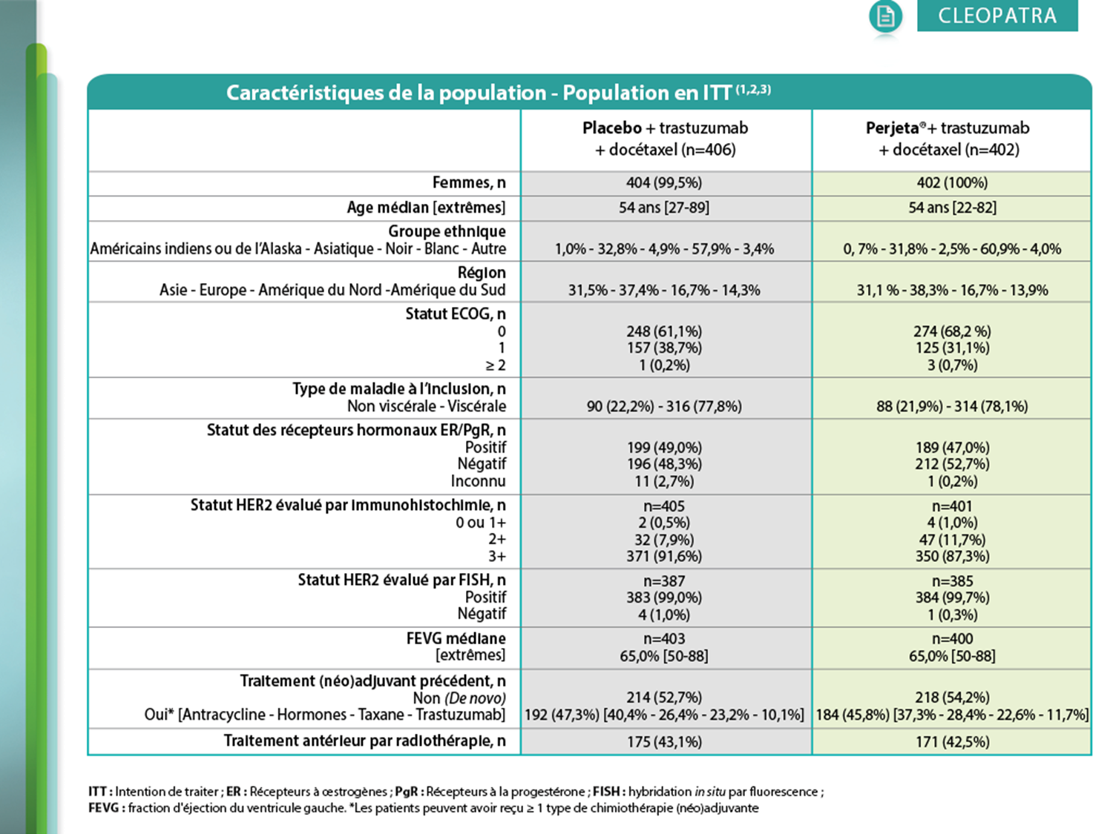

Slide 10
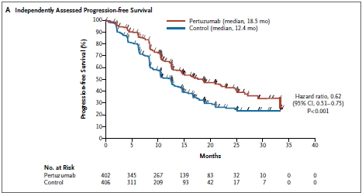
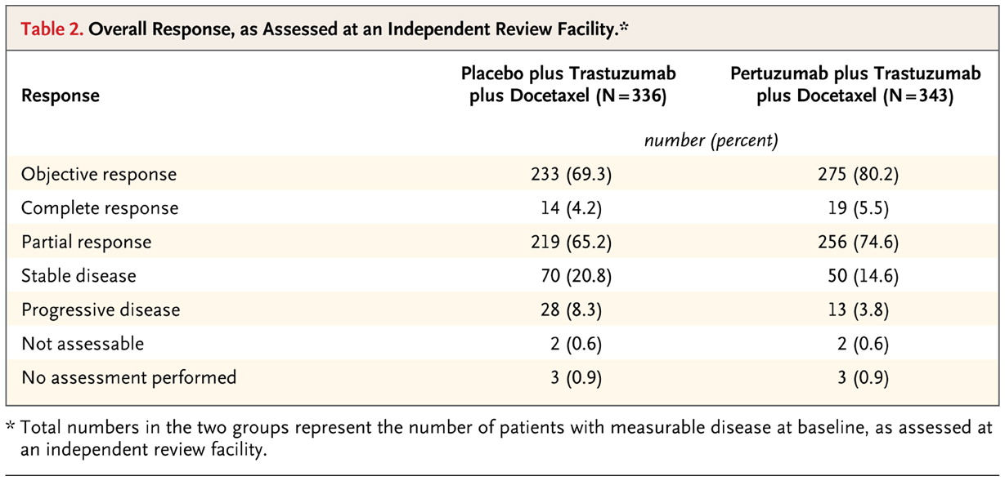
Traitements de première ligne :
En 2014…
Pertuzumab…

Slide 11
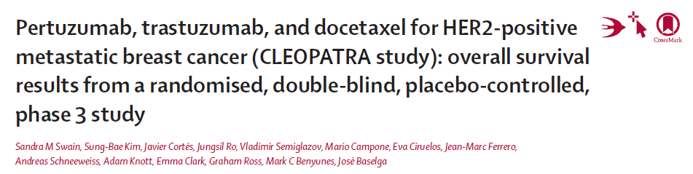
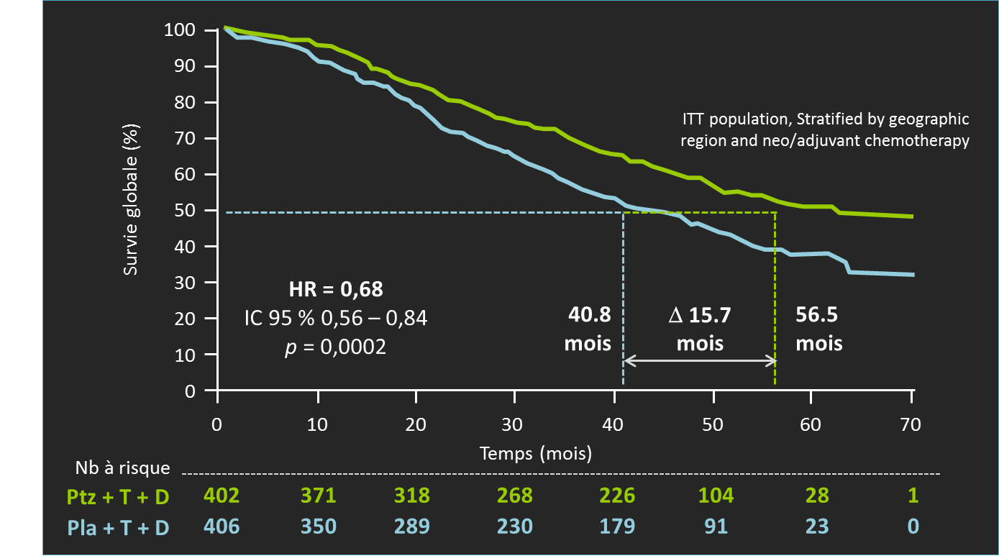
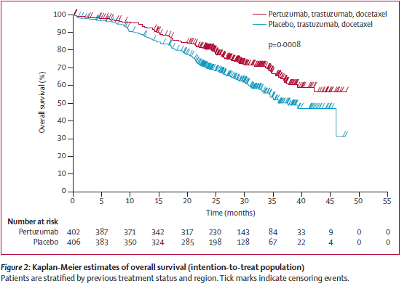

Traitements de première ligne :
En 2014…
Pertuzumab…
ESMO 2014
Swain et al

Slide 12
Évènements indésirables (tous grades)
Évènement indésirable, n (%) | Placebo + trastuzumab + docétaxel (n = 397) | Pertuzumab + trastuzumab + docétaxel (n = 407)
Diarrhée | 184 (46,3) | 272 (66,8)
Alopécie | 240 (60,5) | 248 (60,9)
Neutropénie | 197 (49,6) | 215 (52,8)
Nausée | 165 (41,6) | 172 (42,3)
Fatigue | 146 (36,8) | 153 (37,6)
Rash | 96 (24,2) | 137 (33,7)
Diminution de l’appétit | 105 (26,4) | 119 (29,2)
Inflammation de la muqueuse | 79 (19,9) | 113 (27,8)
Asthénie | 120 (30,2) | 106 (26,0)
Œdème périphérique | 119 (30,0) | 94 (23,1)
Constipation | 99 (24,9) | 61 (15,0)
Neutropénie fébrile | 30 (7,6) | 56 (13,8)
Sécheresse cutanée | 17 (4,3) | 43 (10,6)

Slide 13
En pratique
Taxotere – herceptin-perjeta
Indiqué en traitement de première ligne
dans les cancers du sein métastatiques HER2+
bénéfice semble identique avec ou sans pré-traitement adjuvant par herceptin ?

Slide 14
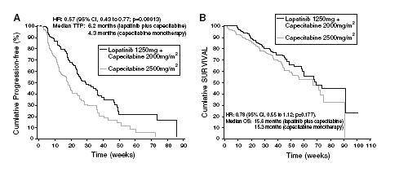
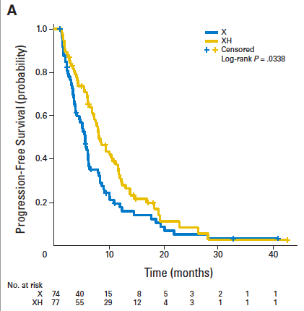
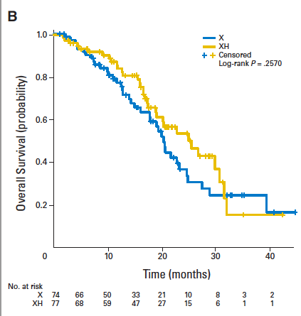
Après la première ligne… avant 2014
Après échec d’une première ligne à base de trastuzumab….
une CT (capecitabine) + un anti-HER2 > CT seule
(PFS mais pas OS…)
Capecitabine-lapatinib versus capecitabne
(Geyer et al, N engl J Med 2006; Cameron et al, Breast Cancer Res Treat 2008)
Capecitabine- trastuzumab versus capecitabne
(Von Minckwitz et al, J Clin Oncol 2009)

Slide 15
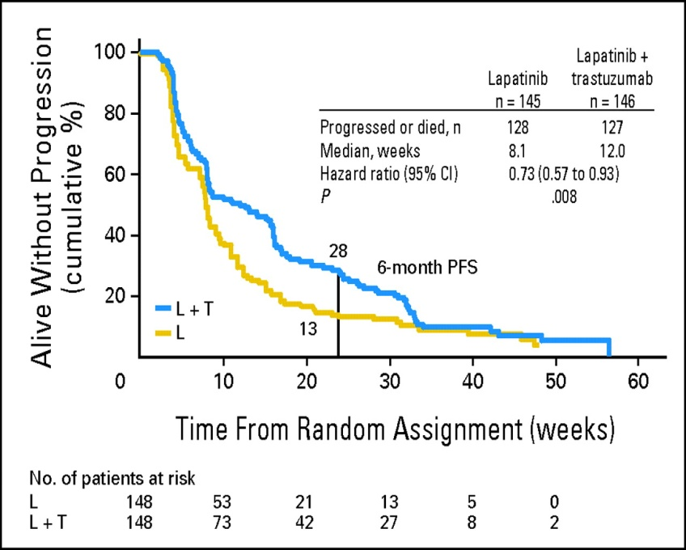
Après la première ligne… avant 2014
Après échec d’une traitement à base de trastuzumab….
  Trastuzumab – lapatinib > lapatinib
  PFS
Blackwell et al, J Clin Oncol, 2011

Slide 16
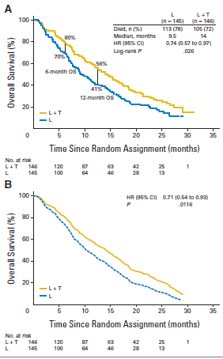
Après la permière ligne… avant 2014
Après échec d’une traitement à base de trastuzumab….
  Trastuzumab – lapatinib > lapatinib
  OS
Blackwell et al, J Clin Oncol, 2012

Slide 17
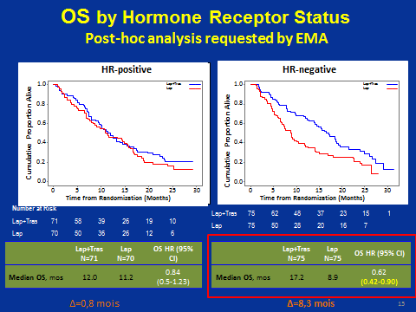
Après la première ligne… avant 2014
AMM dans les RH-

Slide 18
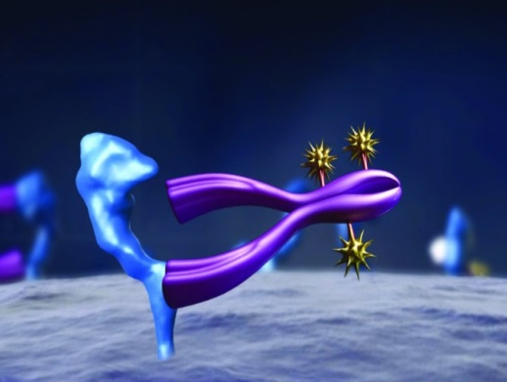
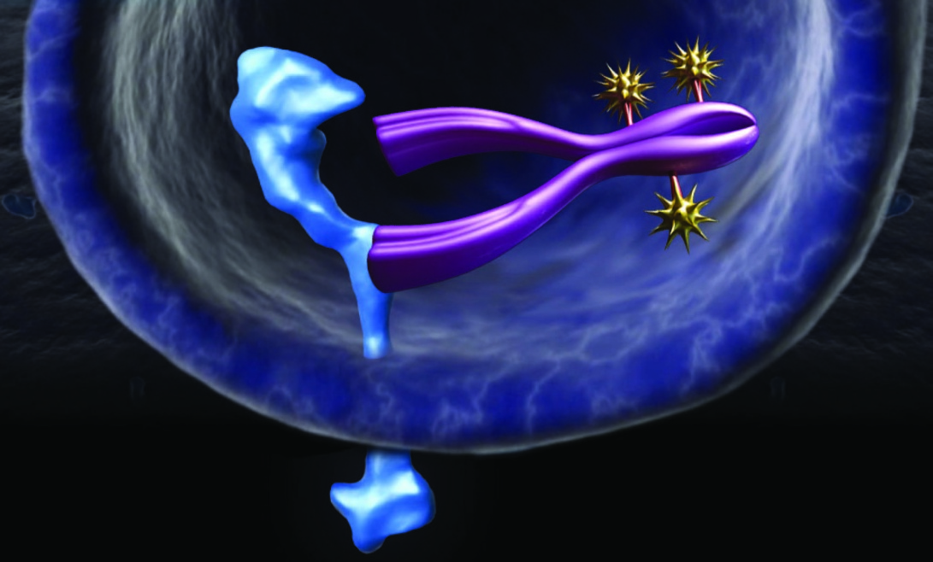
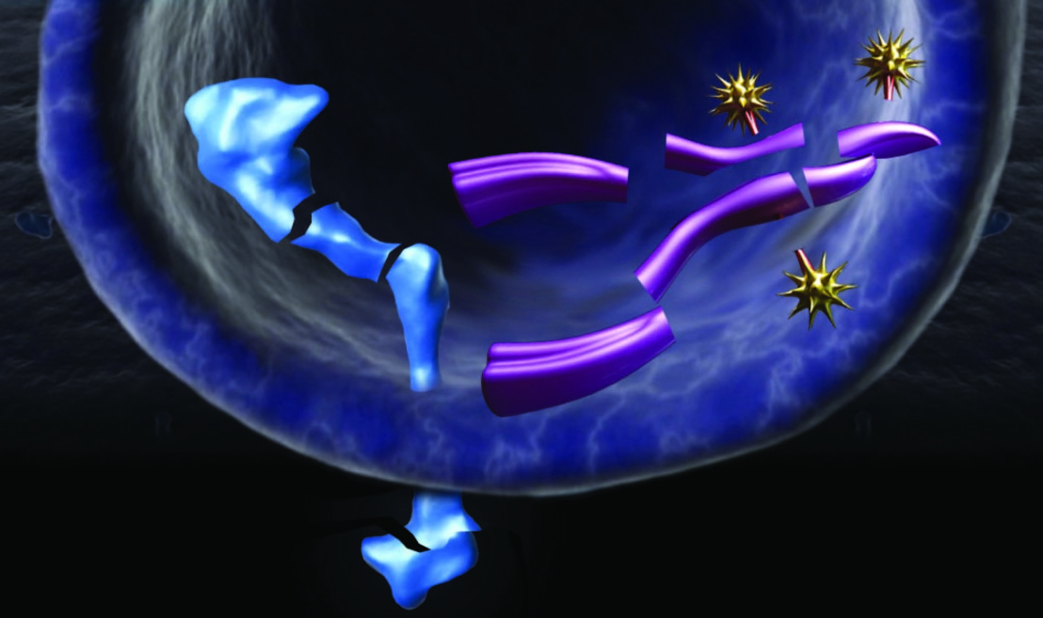
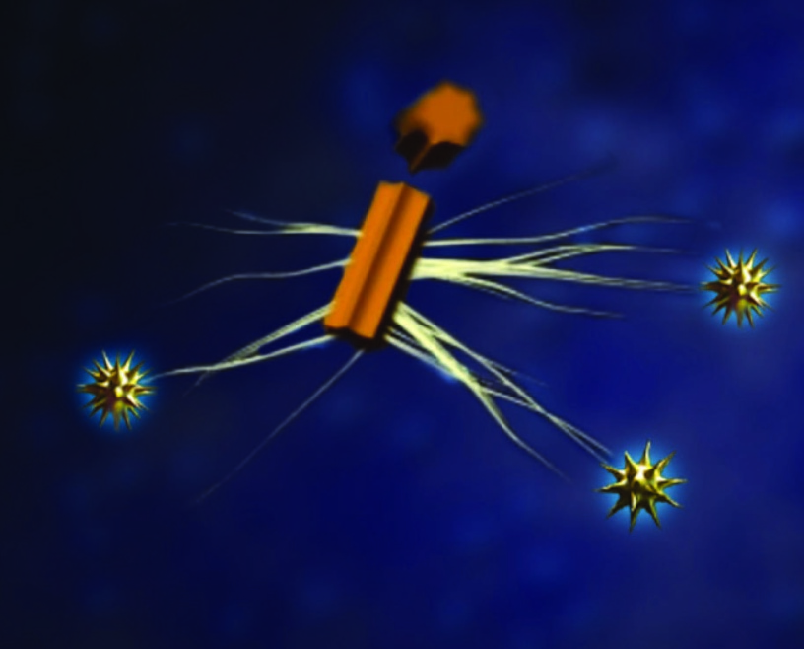
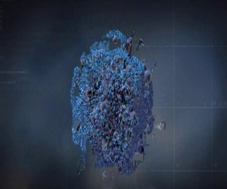
Après la première ligne… depuis 2014
Trastuzumab Emtansine…
1- Fixation sur HER2 et activité biologique classique de l’AC
2- Endocytose complexe Ac/HER2
3- dégradation lysosomale et relargage cytotoxique intracytoplasmique
4- inhibition polymerisation MT et induction mort cellulaire

Slide 19
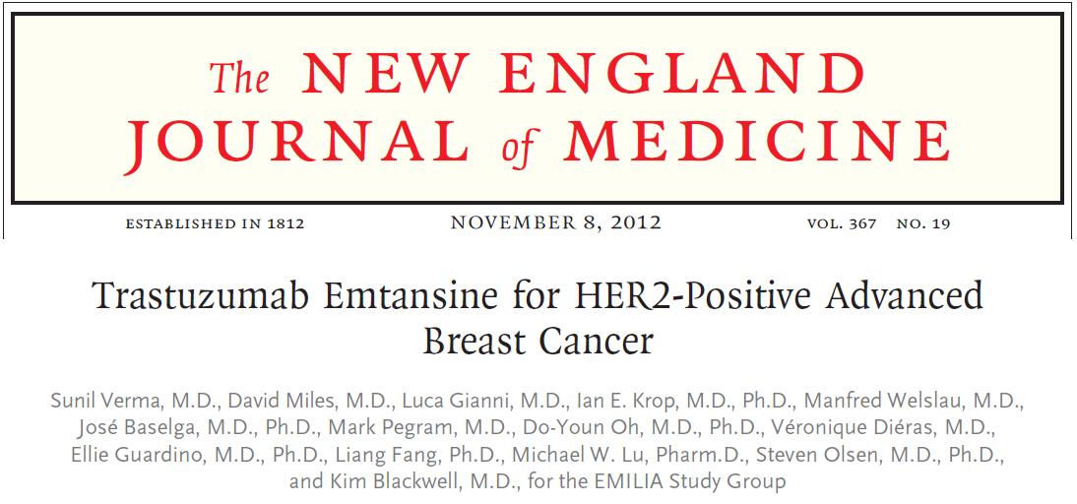
Après la première ligne… depuis 2014
Trastuzumab emtansine…
Phase III randomisée = EMILIA
CSM ou LA HER2-positif (N=980)
Traitement antérieur par taxane et trastuzumab
Progression au cours du traitement de la maladie métastatique ou au cours des 6 mois suivant un traitement adjuvant
T-DM1
3.6 mg/kg ttes les 3 sem. IV
Progression
1:1
Capécitabine
1000 mg/m² PO 2X/j, J1–14, ttes les 3 sem.
+ Lapatinib
1250 mg/jour PO ts les jours

Slide 20
Après la première ligne… depuis 2014
Survie sans progression - Revue indépendante
1.0
 | Médiane (mois) | Nb d’événements
Cap + Lap | 6.4 | 304
T-DM1 | 9.6 | 265
HR stratifié =0.650 (IC95%, 0.55, 0.77) P<0.0001
0.8
0.6
Proportion sans progression
0.4
0.2
0.0
0
2
4
6
8
10
12
14
16
18
20
22
24
26
28
30
Temps (mois)
Verma et al. NEJM2012

Slide 21
Après la première ligne… depuis 2014
 | Médiane (mois) | Nb. D’évts
Cap + Lap | 25.1 | 182
T-DM1 | 30.9 | 149
HR stratifié=0.682 (IC95%, 0.55, 0.85); P=0.0006
Limite d’efficacité pour arrêt étude P=0.0037 ou HR=0.727
1.0
85.2%
0.8
78.4%
64.7%
0.6
Proportion patientes vivantes
51.8%
0.4
Survie globale : Analyse confirmatoire
0.2
0.0
0
2
4
6
8
10
12
14
16
18
20
22
24
26
28
30
32
34
36
Temps (mois)
Verma et al. NEJM2012

Slide 22
Après la premiere ligne… depuis 2014
Taux de réponse objective (ORR)
Durée de la réponse (DOR)
Différence: 12.7% (IC95%, 6.0, 19.4)
  P=0.0002
 | Médiane, mois (IC95%)
Cap + Lap | 6.5 (5.5, 7.2)
T-DM1 | 12.6 (8.4, 20.8)
43.6%
1.0
50
0.8
40
30.8%
0.6
30
Proportion sans progression
Patientes, %
0.4
20
0.2
10
120/389
173/397
0.0
0
0 2 4 6 8 10 12 14 16 18 20 22 24 26 28 30 32 34 36
Cap + Lap
T-DM1
Temps (mois)
Nb. à risques
Cap + Lap
120
105
77
48
32
14
9
8
3
3
1
1
0
0
0
0
0
0
0
T-DM1
173
159
126
84
65
47
42
33
27
19
12
8
2
0
0
0
0
0
0

Slide 23
Après la première ligne… depuis 2014
Tolérance
 | Cap + Lap (n=488) | T-DM1 (n=490)
EIs tous grades, n (%) | 477 (97.7) | 470 (95.9)
EIs grade ≥3, n (%) | 278 (57.0) | 200 (40.8)
EIs ayant entrainé un arrêt du traitement (quel que soit le traitement ), n (%) | 52 (10.7) | 29 (5.9)
EIs ayant entrainé un décès au cours des 30 jours suivant la dernière administration du traitement de l’étude, n (%)ª | 4 (0.8) | 1 (0.2)
cytolyse, thrombopénie, rarement graves

Slide 24
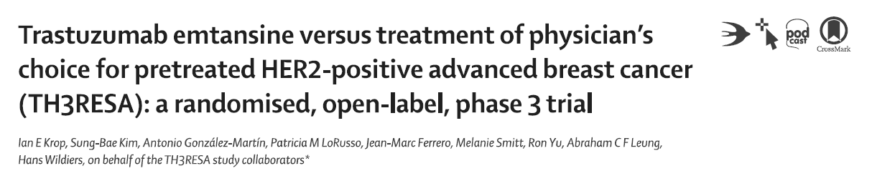
Après la première ligne… depuis 2014
Extension de ces résultats aux patientes prétraitées par lapatinib
T-DM1
3.6 mg/kg q3w IV
(n=400)
HER2-positive (central) advanced BCª
(N=600)
≥2 prior HER2-directed therapies for advanced BC
Prior treatment with trastuzumab, lapatinib, and a taxane
PD
2
1
Treatment of physician’s choice (TPC)^{b}
(n=200)
T-DM1^{c}
(optional crossover)
PD

Slide 25
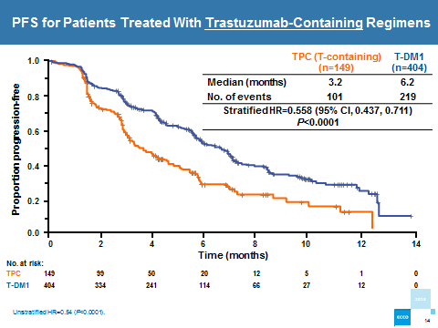
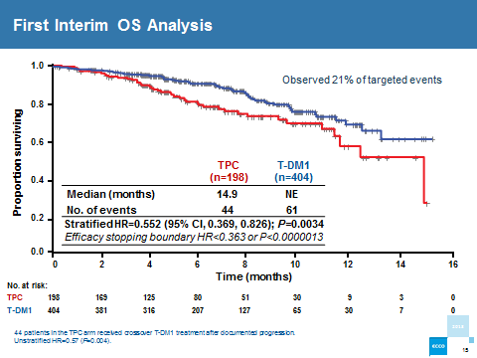
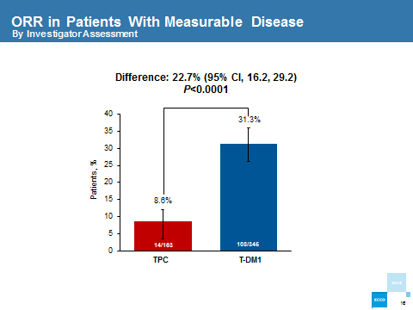
Après la première ligne… depuis 2014

Slide 26
En pratique
Traitement préalable par taxanes-trastuzumab
  Ayant reçu un traitement de première ligne en situation M+
  Rechute dans les 6 mois du traitement adjuvant/neoadjuvant

Slide 27
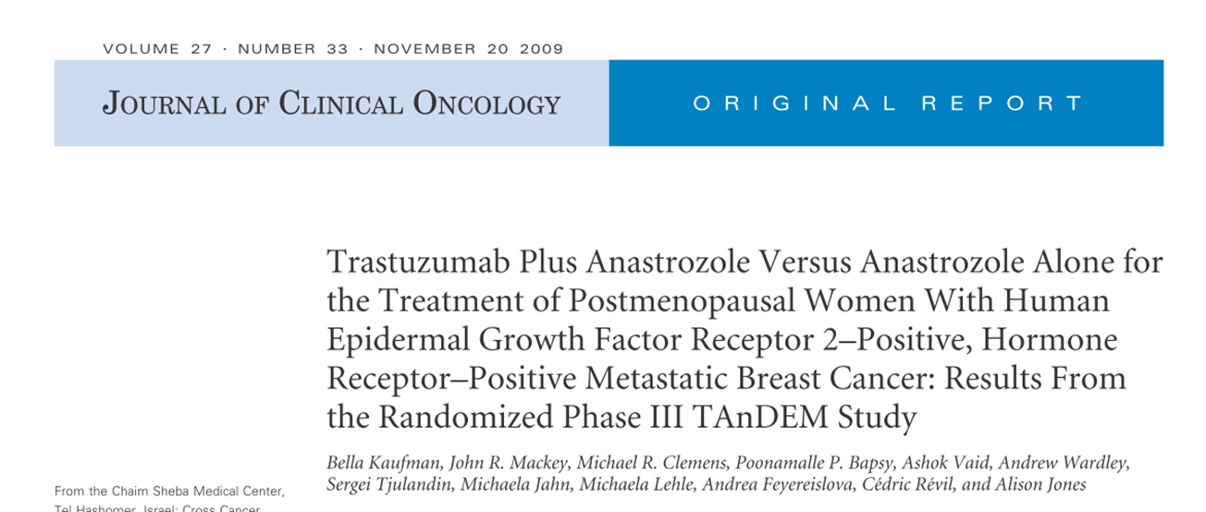
Cas des tumeurs HER2+/RH+
Hormonothérapie + anti-HER2 ?
CSM HER2-positif,
RH-positif, ménopausées
(n = 207)
Anastrozole 1 mg/jour
+ Trastuzumab 4 mg/kg dose de charge
→ 2 mg/kg/sem
jusqu’à progression de la maladie
R
Anastrozole
1 mg/jour
jusqu’à progression de la maladie
O. Principal = Survie sans progression
Un cross over sur le trastuzumab proposé à chaque patiente progressant sous anastrozole
Kaufman B. et al. JCO 2009

Slide 28
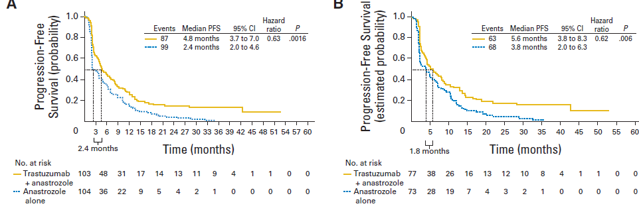
HER2+/RH+
Hormonothérapie+ anti-HER2 ?
HR+ confirmed
All patients
Allonge PFS – pas d’impact sur OS
Kaufman B. et al. JCO 2009

Slide 29


HER2+/RH+
Hormonothérapie ?
CSM RE+ et/ou RP+
Âge > 18 ans
Ménopausées
HER2+/-/uk
Stade IIIB/IIIC/IV
Pas de traitement préalable pour CSM
Stratification
  Site os/visceral
  Intervalle libre
Objectif principal
PFS selon investigateur dans le sous-groupe HER2+
ITT population = 1286
HER2+ = 219
HER2- = 952
Uk = 115
letrozole 2.5 mg/jour
+ lapatinib 1500 mg/jour
jusqu’à progression de la maladie
R
letrozole
2.5 mg/jour + placebo
jusqu’à progression de la maladie
Johnston et al. JCO 2009

Slide 30
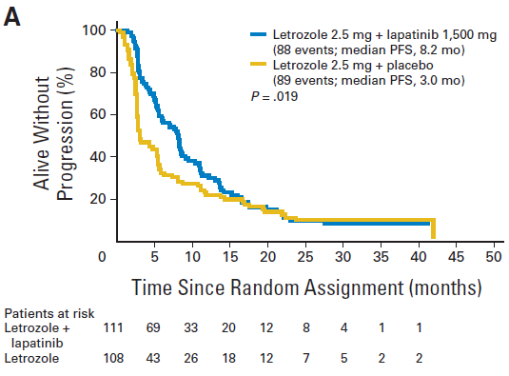
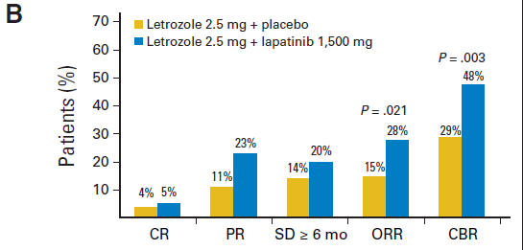
HER2+/RH+
Hormonothérapie ?
PFS/HER2+
Pas d’impact en OS
Réponse /bénéfice clinique
HER2+
Johnston et al. JCO 2009

Slide 31
Au total quelle conduite à tenir ?
Anti-HER2 impératif
    sauf insuffisance cardiaque clinique ou altération FEVG sévère ; à discuter avec cardiologues
    Poursuite jusqu’à progression/intolérance
    Au moins 3 lignes (et probablement au delà…)
Traitement de première ligne
- Non pré-traités adj/neoadj
-Intervalle libre > 12 mois
Intervalle libre adj/neoadj
< 6 mois
Intervalle libre adj/neoadj
6-12 mois
Doc-trastuZ- PertuZ
Autres CT possibles ?
Trastuzumab emtansine
????
-Trastuzumab emtansine
-Doc-trastuZ-PertuZ

Slide 32
Au total quelle conduite à tenir ?
Traitement de deuxième/Nième ligne – non déjà pré-traité par T-DM1
Après T-DM1
  Capecitabine lapatinib (AMM)
  Capecitabine –trastuzumab (Pas AMM mais PTT INCA)
  lapatinib – trastuzumab si RH- (AMM)
  autres CT – trastuzumab (pas d’AMM mais…)
  HT + anti-HER2 si RH+ (AMM)
  Nb : Trastuzumab –pertuzumab ????
  (pas d’AMM au delà de la première ligne – option ASCO)
Trastuzumab emtansine

Slide 33
Au total quelle conduite à tenir ?
Cas particuliers des tumeurs RH+/HER2+; post-ménopausées
  Standard : idem
  Option : HT et anti-HER2 en première ligne
    patientes sélectionnées +++
    Maladie indolente, “unfit” ou “unwilling”/CT
    Letrozole – lapatinib
    AI- TTZ
    AI seule ?

Slide 34
CSM HER2-négatifs
Et RH-positifs (“luminaux”)

Slide 35
Hormonothérapies
Castration chimique ou chirurgicale
Anti-oestrogènes
  TAM
  Fulvestrant
Anti-aromatase de 3° génération
  Non-steroidiens = letrozole, anastrozole
  Stéroidiens = exemestane

Slide 36
Hormonothérapies
Pré-ménopauséé
  TAM +/- castration
  Castration + AI ou fulvestrant
Post-ménopauséé
  AI
  TAM
  Fulvestrant
Hormono-résistance inéluctable et fréquente
  Nouvelle HT
  CT cytotoxique
  Modulation HT

Slide 37
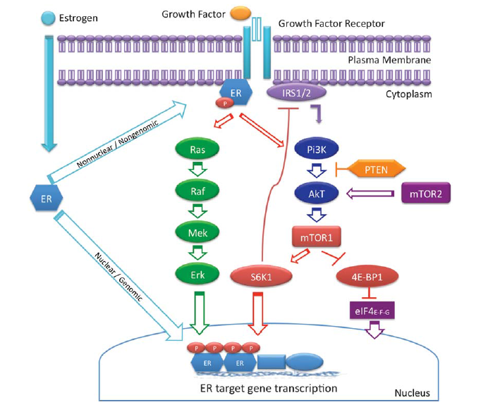
Everolimus et cancer du sein métastatique HER2-/RE+
“cross talk” RE et voie PI3K/AKT/mTOR
Intérêt mTORi (everolimus) en situation d’hormono-résistance

Slide 38

Everolimus et cancer du sein métastatique HER2-/RE+
Etude BOLERO-2
CSM HER2-négatifs
RE+, post-ménopausées
Résistance aux AINS
Comparaison Exemestane+ pcb versus exemestane –everolimus

Slide 39
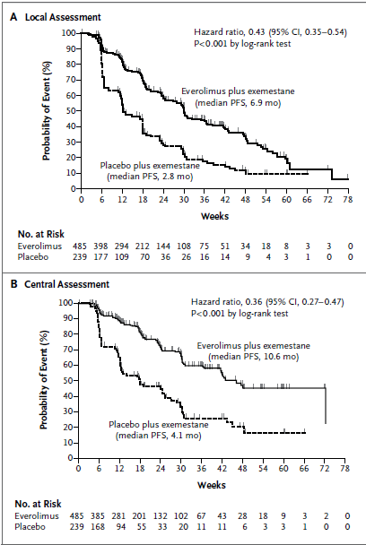
Augmentation de la survie sans progression
Tolérance acceptable
(mais significativement moins bonne qu’exemestane seul)

Slide 40
Augmentation de la survie sans progression
Tolérance acceptable
(mais significativement moins bonne qu’exemestane seul)

Slide 41
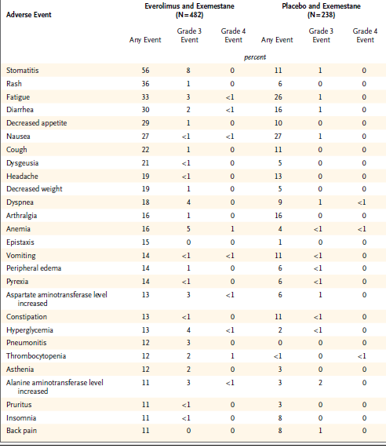

Slide 42

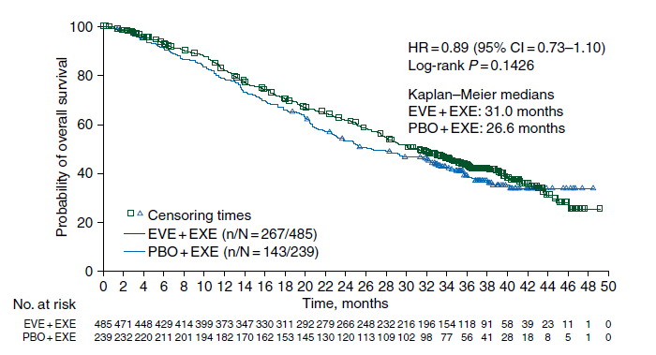
Pas de bénéfice en survie globale

Slide 43
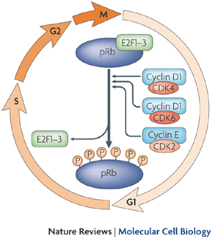
Inhibiteurs du cycle cellulaire et cancers luminaux
CDK4/CDK6
  Serine threonine kinase
  Complexe avec cyclin D1
  Phosphoryle pRb
  Libération facteurs transcriptions E2F
  Entrée en cycle G1/S
  Régulé négativement par p16/CDKN2

Slide 44
Inhibiteurs du cycle cellulaire et cancers du sein luminaux
Anomalies moléculaires fréquentes dans les tumeurs RE+ (amplification cyclin D1, CDK4)
ER/E induit entrée en G1/S et HT réduit complexes Cyclin/CDK
Dans des modèles d’hormono-résistance
  Perte de Rb associée à la résistance au TAM
  Cyclin D1 peut activer RE indépendamment de E
  Complexes CDK4/6 - Cyclin D1 activés indépendamment RE/E
  Complexes CDK4/6-cyclin D1 = activés par les autres voies de résistance à l’HT (GF, PI3K, MAPK…)

Slide 45
Inhibiteur du cycle cellulaire
Palbociclib (Pfizer)
Inhibiteur CDK4/6
Petite molécule PO
Activité dans des lignées cellulaires luminales
Synergie avec HT in vitro

Slide 46
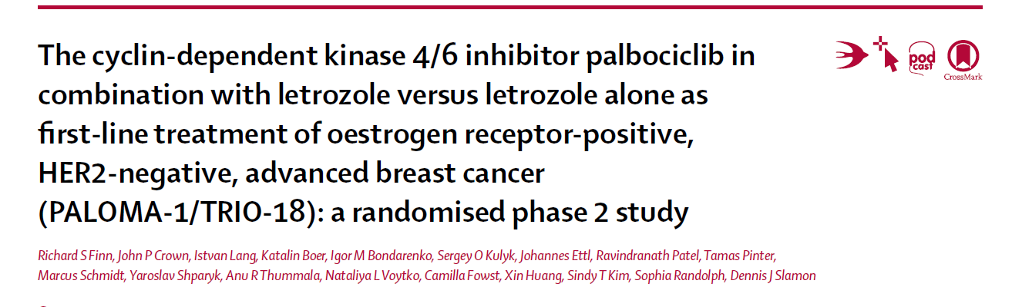

Palbociclib : données Cliniques
Phase II randomisée
Cancer du sein localement avancé ou métastatique, RE+/HER2-
Post-ménopausique
Première ligne de traitement
2 cohortes
  Cohort 1, n= 66, pas de biomarkers
  Cohort 2, n= 99, p16 loss et/ou amplification cyclinD1 (FISH)
Letrozole 2.5 mg/jour
Palbociclib 125 mg/j 3W/4
PD
R
Letrozole 2.5 mg/jour
PD
Primary endpoint = PFS

Slide 47
Palbociclib : données Cliniques
Median PFS = 20,2 months (95% CI 13,8–27,5)
Median PFS = 10,2 months (95% CI 5,7–12,6)

Slide 48
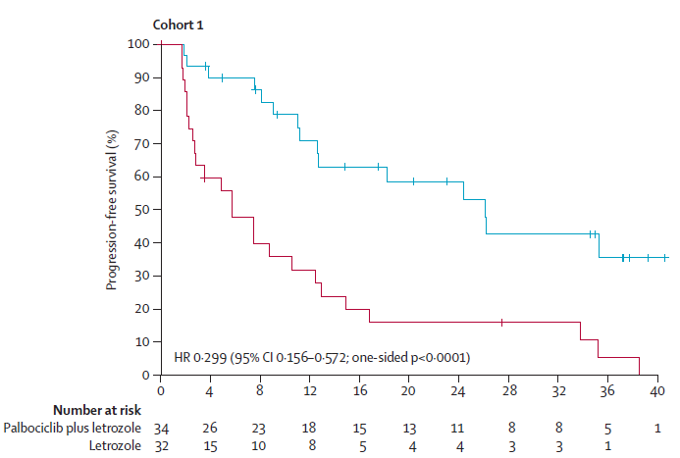
Palbociclib : données Cliniques
Pas de sélection autre que ER+/HER2-
Median PFS = 26,1 months (95% CI 11,2–not estimable [NE])
Median PFS = 5,7 months (95% CI 2,6–10,5)

Slide 49
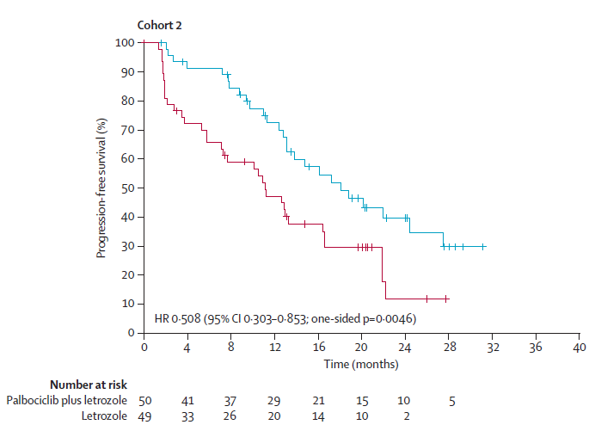
Palbociclib : données Cliniques
CCND1 amplifié et/ou p16
Median PFS = 18·1 months (95% CI, 13·1–27·5)
Median PFS = 11·1 months (95%CI,7·1–16·4)

Slide 50
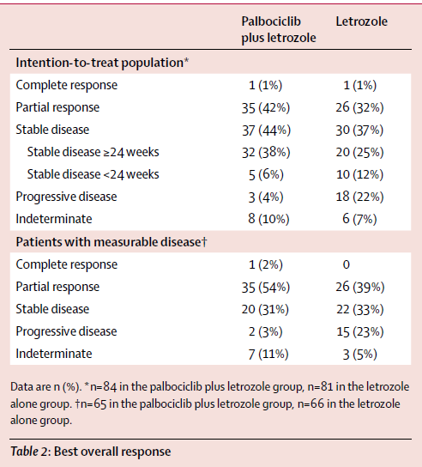
Palbociclib : données Cliniques
p=0·13
p=0·047
Clinical Benefit Rate
81% (95% CI 71–89] vs 58% (47–69)p=0・0009)
Median duration of response
20,3 months (95% CI 13,4–25,8) palbociclib plus letrozole
11,1 months (95% CI 9,3–31 ,6) for the letrozole group

Slide 51
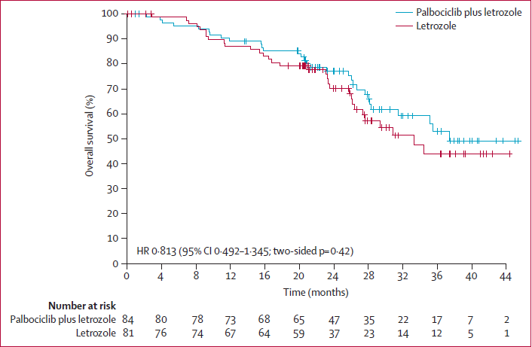
Palbociclib : données Cliniques

Slide 52
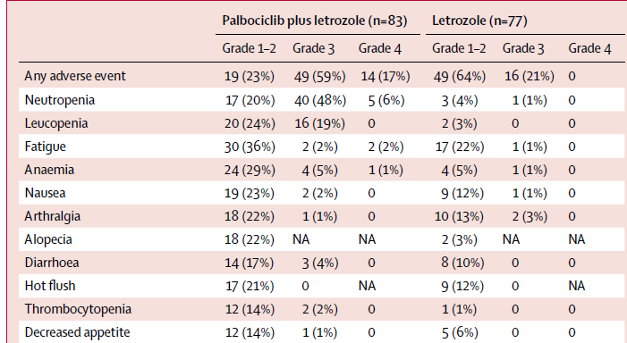
Palbociclib : données Cliniques
Pas de neutropénie fébrile mais…
33% d’interruptions
45% de reprise de cycles différés
40% de réduction de posologie
13% d’arrêt de traitement

Slide 53
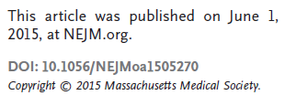
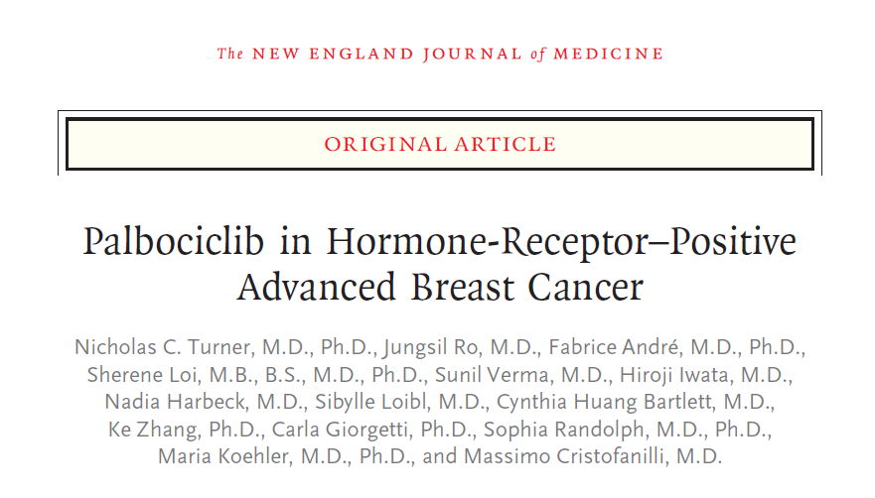
Palbociclib : données Cliniques
PALOMA-3 Phase III randomisée
Fulvestrant DDC -500 mg/mois
Palbociclib 125 mg/j 3W/4
PD
N=521
Cancer du sein localement avancé ou métastatique
RH+/HER2-
Pré et post-ménopausal
(LHRHa si pré-ménop)
Progression sous hormonothérapie
Une ligne de CT préalable autorisée
R
2/1
Fulvestrant DDC-500 mg/mois
Placebo
PD
Primary endpoint = PFS
Stratification = atteinte viscérale, ménopause, Se à HT

Slide 54
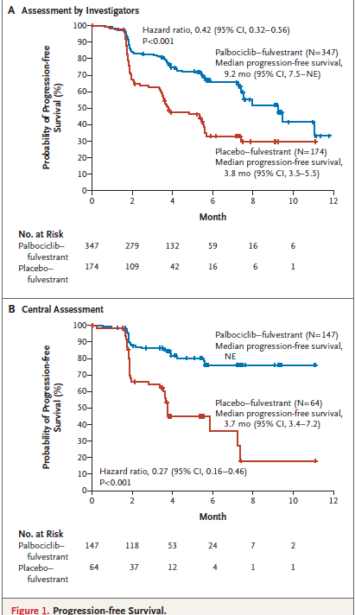
Palbociclib : données Cliniques
PALOMA-3 Phase III randomisée

Slide 55
Palbociclib : données Cliniques
PALOMA-3 Phase III randomisée

Slide 56
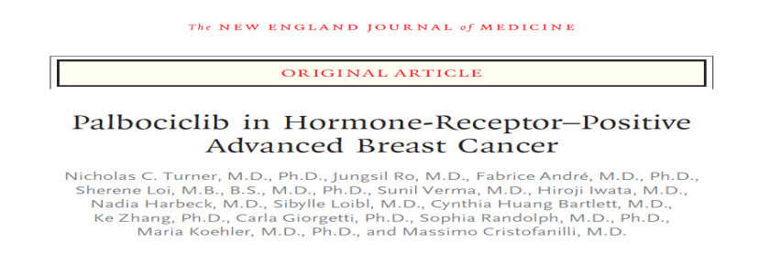
Palbociclib : données Cliniques
PALOMA-3 Phase III randomisée
 | Palbociclib-Fulvestrant | Placebo - Fulvestrant | p
Objective response rate | 10.4% (95% CI 7.4 to 14.1) | 6.3% (95% CI, 3.2 to 11.0) | 0.16
Clinical bénéfit (OR+SD > 24W) | 34.0%* (95% CI, 29.0 to 39.3) | 19.0% (95% CI, 13.4 to 25.6) | 0.0001
Maintien QOL QLQ-C30 – amélioration état émotionnel

Slide 57
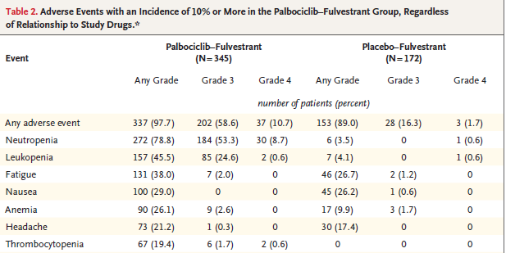
Palbociclib : données Cliniques
PALOMA-3 Phase III randomisée
<1% de neutropénie fébrile - 31% de réduction de posologie ;

Slide 58
Perspectives
PALOMA-2 = phase III comparant letrozole-placebo à letrozole-palbociclib en première ligne de traitement
FDA a déjà approuvé ....
Autres études en cours
  Letrozole ou fulvestrant + Palbo versus capecitabine après échec d’une première ligne d’HT
  Phase Ib en association avec taxol
  Post-neoadjuvant ou neoadjuvant avec HT
  Avec anti-HER2
Autres composés anti-CDK4/CDK6
  LEE001 (Novartis)
  LY2835210 (Lily)

